Slide 1
Программа УД
«Конструктор карьеры»
профессия СПО 15.01.05
«Сварщик (ручной и частично
механизированной
сварки (наплавки))»
Смирнова Т.Л., ЧТПрИС

Slide 2
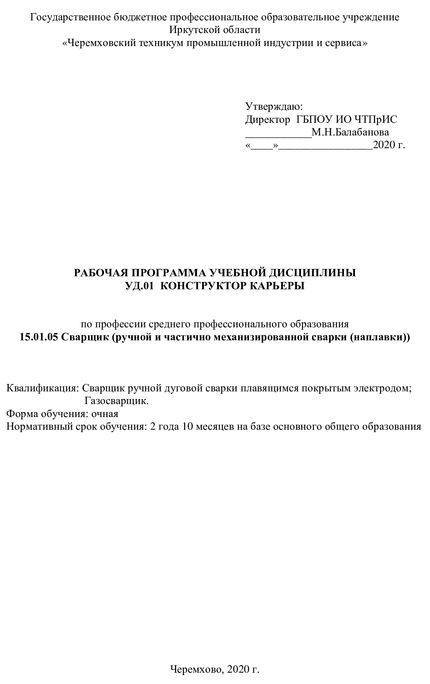

Slide 3
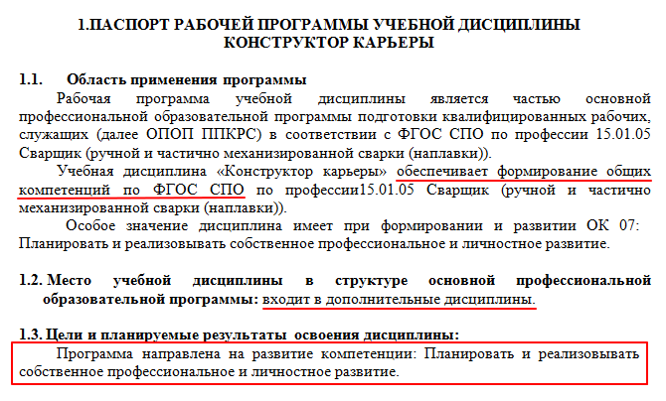

Slide 4
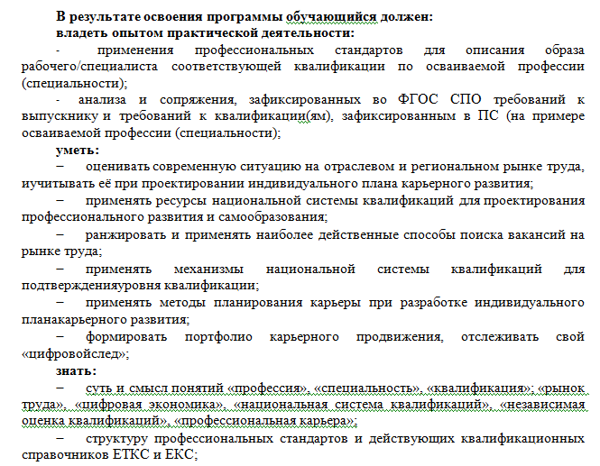

Slide 5
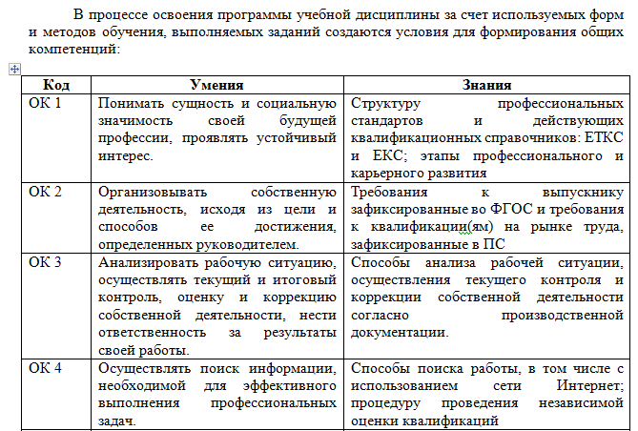

Slide 6
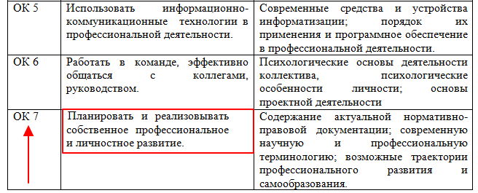

Slide 7
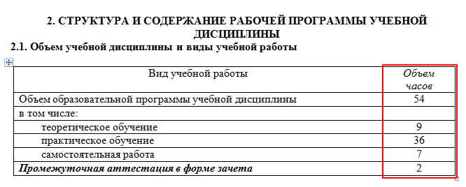

Slide 8
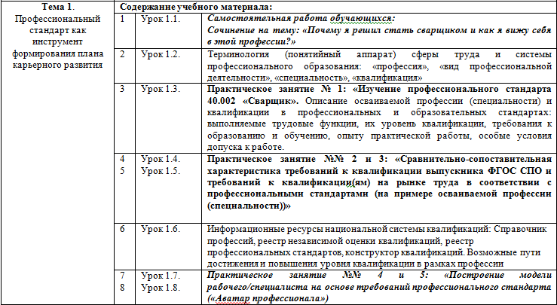

Slide 9
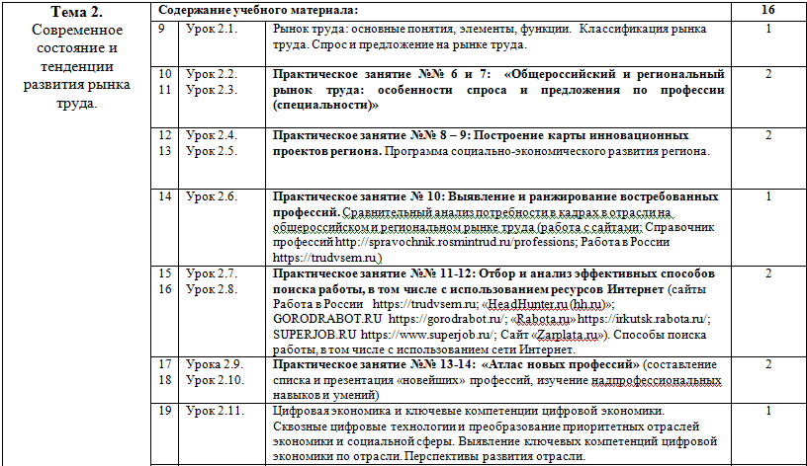

Slide 10
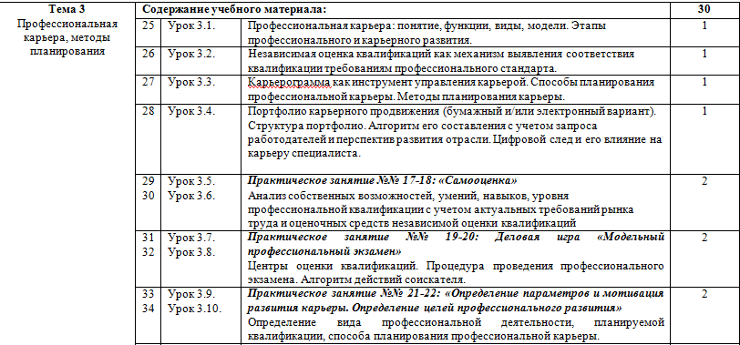

Slide 11
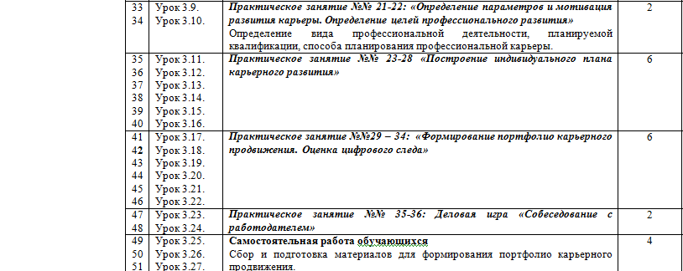

Slide 12
